Slide 1
컴퓨터공학 종합설계
Team. 애플망고
12151368 김재연
12151375 김현석
12151397 방민호

Slide 2
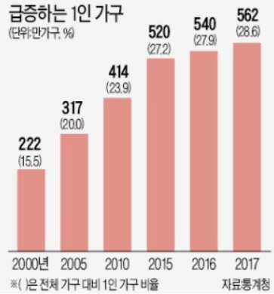
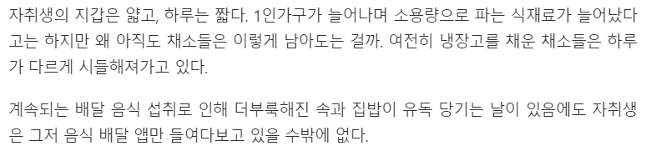
집에 가지고 있는 재료를 이용한 추천 레시피
출처 :통계청, http://www.dailypop.kr/news/articleView.html?idxno=42595
Notes:
- 통계청 자료와 뉴스에서 보도되는 것처럼 1인 가구의 증가하고 있고, 자취생 역시 여기에 포함됨.
- 일반 가정에서의 상황이 아니라 식재료를 조금씩 사서 쓰는 자취생과 1인가구에 초점을 맞춤.

Slide 3
집에 가지고 있는 재료를 이용한 추천 레시피
- 어플로 구현하는 것을 생각 중
- 집에 있는 재료를 어플에 등록
  등록 시 기본단위로 예) 고기 – 100g, 양파 1개
- 식단관리 해주는 기능도 생각 중
- 재료 등록, 삭제 기능
  본인이 한 요리를 선택하면 사용된 재료의 양만큼 소유 재료 총량에서 자동으로 삭제
- 재료별 보관방법 안내
- 특정 재료들 각각의 구매하고 흐른 기간 안내
  레시피 추천으로 소비 유도
  재료별 보관기간의 차이에 따른 알람 주기 다르게
Notes:
등록방법 : 사진 찍어서, 체크리스트 선택해서, 검색을 통해서
아무래도 혼자 지내다 보면 식단이 규칙적이지 않는 경우가 많음
재료별로 보관방법에 따라 보관기간이 길어질 수 있도록 보관방법 안내함

Slide 4
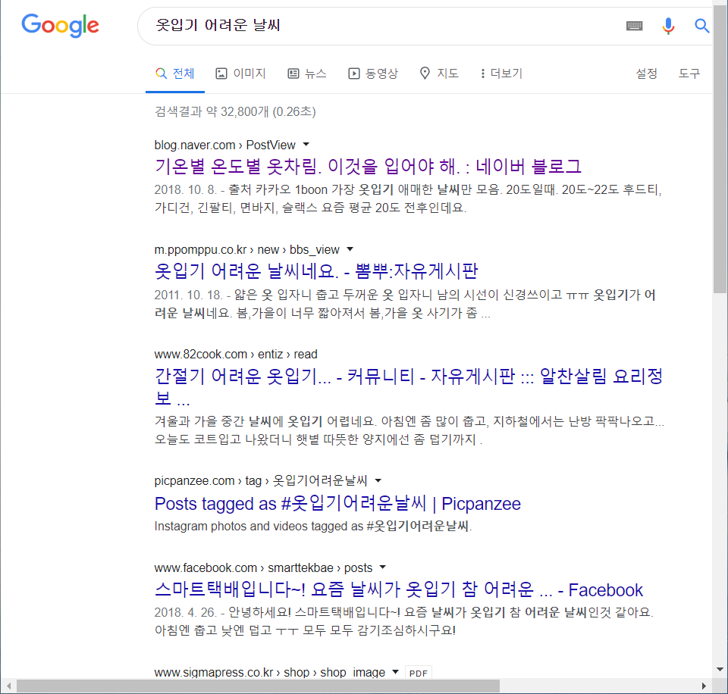
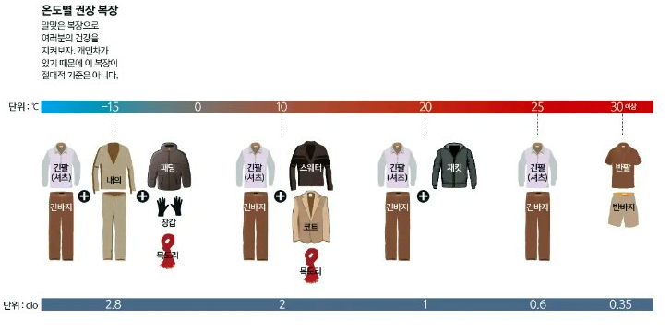
날씨별 복장 추천
출처 :https://blog.naver.com/PostView.nhn?blogId=imajp&logNo=221373550426, 구글검색
Notes:
애매한 날씨때의 복장 선택에 어려움을 겪고 있음
옷 선택에 대한 스트레스를 조금이나마 줄여보고자 기획
밑에 ‘단위 : clo‘ – clo는 보온력의 단위
간단하게 구글에 검색만 해도 다양한 고민들이 나옴

Slide 5
날씨별 복장 추천
- 어플로 구현하는 것을 생각 중
- 집에 있는 의류를 어플에 등록
- 의류 등록, 삭제 기능
- 의류별 보관방법 안내
Notes:
구조상 이전의 레시피 추천과 비슷할 것 같음
레시피 추천이나 의류추천보다 현재 분리수거에 대해 더 고민을 많이 하고 있음

Slide 6
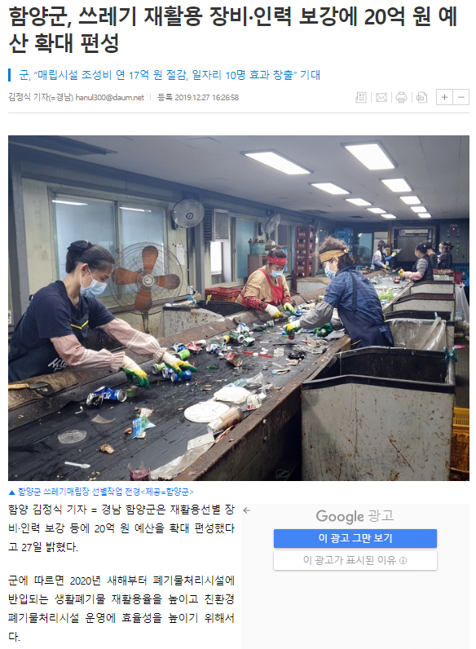
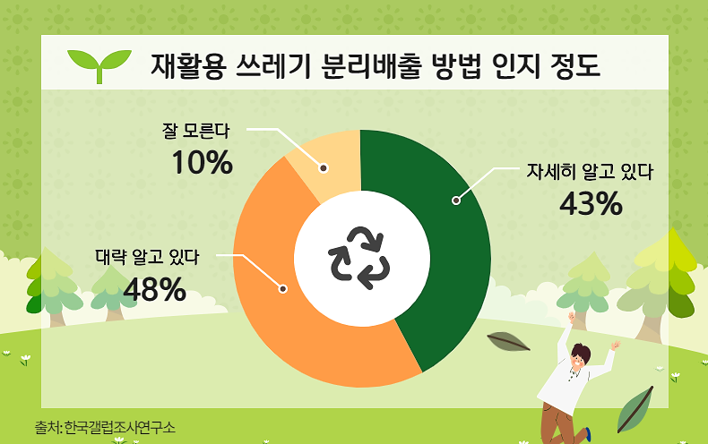
자동 분리수거
출처 :통계청, https://www.polinews.co.kr/news/article.html?no=445995
Notes:
- 사람들의 분리수거에 대한 인식 부족과 현재 한국의 분리수거 지원정책 확대
- 아파트 단지내 분리수거장만 보더라도 경비아저씨나 분리수거 담당하시는 분들의 고충이 눈에 보였음
- 또한 분리수거가 힘들거나 귀찮은 과정이 아닌 손쉬운 과정이 된다면 아파트 단지 내의 분리수거 쓰레기 감소를 기대 할 만 함

Slide 7
자동 분리수거
- 재활용 대상을 분리할 수 있는 방법
  분리수거 대상의 재질별 밀도 차이(부피, 질량)
  유리와 플라스틱의 빛의 굴절 정도의 차이
  금속센서를 통한 금속과 그 외의 물체 비교
  물체를 두드렸을 때 소리가 다 다름
- 인체 감지 센서를 사용하여 위험 방지
  손을 실수로 넣었을 경우 경고음 발생
- 디스플레이 장착
  분리수거기 사용방법
  사용시 주의사항
  분리수거 기준(헷갈리는 것들)
  경고 문구
Notes:
아두이노를 활용하여 다양한 센서를 사용할 예정
Ex) 금속탐지기 : 알루미늄, 고철 구별 안됨
금속센서를 동시에 사용하면 고철만 따로 분류 가능
분리 방법에 대해서는 지속적으로 생각 중, 상위에 써놓은 것은 일단 생각해본 것들

